Slide 1
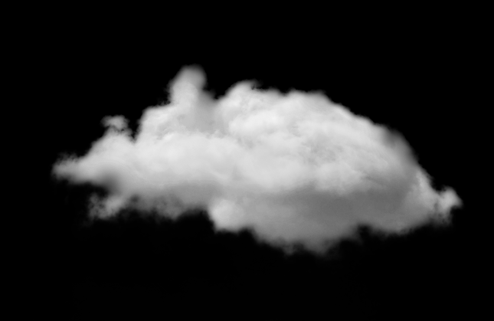
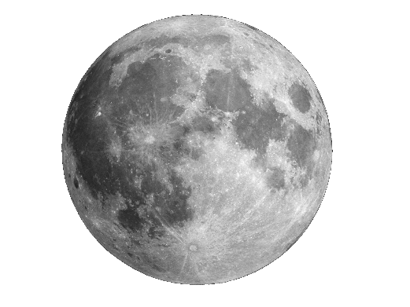

আজকের ক্লাসে সবাইকে স্বাগত

Slide 2

আবু হাসান
সহকারি শিক্ষক
বিজবাগ সরকারি প্রাথমিক বিদ্যালয়।
সেনবাগ, নোয়াখালী।
Email: mdabuhasan47@gmail.com
মোবইল নং: 01672017410

Slide 3



পাঠ পরিচিতি
শ্রেণিঃ প্রথম
বিষয়ঃ বাংলা পাঠ-1৩
ঋ বর্ণ শোনা-বলা, পড়া-লেখা।
সময়ঃ ৪৫ মিনিট

Slide 4
আবেগ সৃষ্টি
চলো আমরা একটা ভিডিও দেখি......................

Slide 5
শিক্ষার্থী বন্ধুরা বর্ণ গুলোর নাম কী?
পূর্ব পাঠের আলোচনা

Slide 6
শিক্ষার্থী বন্ধুরা তোমরা কেউ কি কার্ডের বর্ণটি চেন?

Slide 7

আজকের পাঠ
ঋ বর্ণ শোনা-বলা,পড়া-লেখা।

Slide 8
শিখনফলঃ
এ পাঠ শেষে শিক্ষার্থীরা--------------
১.১.১ প্রমিত উচ্চারেণে বলা বাংলা বর্ণমালার স্বরধ্বনি মনোযোগ
সহকারে শুনে শনাক্ত করতে পারবে।
৫.১.১ বাক্যে ও শব্দে ব্যবহৃত বাংলা বর্ণমালার ধ্বনি স্পস্ট ও শুদ্ধভাবে বলতে পারবে।
৫.১.২ বর্ণক্রম অনুসারে বাংলা বর্ণমালার ধ্বনি বলতে পারবে।
৫.১.৪ শব্দ ভেঙ্গে ধ্বনি বলতে পারবে।
৯.১.১ বাংলা বর্ণমালার স্বরবর্ণ ক্রমানুসারে স্পষ্টস্বরে ও শুদ্ধ উচ্চারণে পড়তে পারবে।
১৩.১.১ সঠিক প্রবাহে ও আকৃতিতে বাংলা বর্ণমালা লিখতে পারবে।

Slide 9
তোমরা কি মজার একটা ছড়া শুনতে চাও?
চলো আমরা একটা ছড়া শুনি ও বলি।
ঋতু আসে ঋতু যায়।
ফুল ফোটে পাখি গায়।
এবার তোমরা আমার সাথে বল।

Slide 10


এটা কীসের ছবি?
ঋতু

Slide 11
এবার আমার সাথে সাথে তোমরাও বল
ঋ
ঋ-তু (৫-৬বার)
ঋতু আসে ঋতু যায়।
ফুল ফোটে পাখি গায়।
(৫-৬বার)
ঋতু আসে ঋতু যায়। (৫-৬বার)

Slide 12
চলো মজার একটা খেলা খেলি।
আমি কিছু শব্দ বলবো, যে শব্দ গুলোর শুরুতে ঋ-ধ্বনি আছে সেগুলো বলার সাথে সাথে তোমরা হাত তুলবো, শুরুতে ঋ-ধ্বনি না থাকলে হাত তুলবো না। এবার শুধু তোমরা হাত উঠাও।
আমি কিছু শব্দ বলবো, যে শব্দ গুলোর শুরুতে ঋ-ধ্বনি আছে সেগুলো বলার সাথে সাথে হাত তুলবো, শুরুতে ঋ-ধ্বনি না থাকলে হাত তুলবো না। এখন আমি করে দেখাচ্ছি, আমার সাথে তোমরাও কর।
আমি কিছু শব্দ বলবো, যে শব্দ গুলোর শুরুতে ঋ-ধ্বনি আছে সেগুলো বলার সাথে সাথে হাত তুলবো, শুরুতে ঋ-ধ্বনি না থাকলে হাত তুলবো না। এখন আমি করে দেখাচ্ছি, তোমরা শুধু দেখ।
ঋজু, এষা, ঋষি, আশা, ঋণ, বাসা।

Slide 13
দলীয় কাজ
প্রতিটা বেঞ্চ একটা করে দল।
প্রতিটা বেঞ্চে একটি করে বই খুলে ঋ পাঠটি বের কর। ঋ বর্ণটি একজন পড়বে অন্যরা মিলাবে এবং শুনবে। এভাবে একে একে সবাই পড়বে এবং একে অন্যকে সহায়তা করবে।

Slide 14

আজ আমার বাংলা স্বরবর্ণ ঋ পড়ব ও লিখব।
ঋ
এবার তোমরা আমার সাথে বল।

Slide 15
দেখ আমি কোন স্থন থেকে শুরু করছি কোন স্থানে শেষ করছি ।
আমার ঋ বর্ণটি লিখব।

Slide 16
বর্ণটির সঠিক প্রবাহ দেখ ।
ঋ

Slide 17
এসো শূন্যে হাত গুরাই।

Slide 18
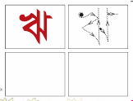
একক কাজ
তোমার পাঠ্য বইয়ের ১৮ পৃষ্ঠা খুলে নির্ধারিত ঘরে প্রবাহ ঠিক রেখে ঋ বর্ণটি লিখ।

Slide 19
জোড়া কাজ
পাশাপাশি দুইজন করে জোড়া হও। এবং তোমাদের খাতায় ঋ বর্ণটি লিখ

Slide 20


মূল্যায়ন
এখান থেকে ঋ এর নিচে দাগ দাও ।

Slide 21
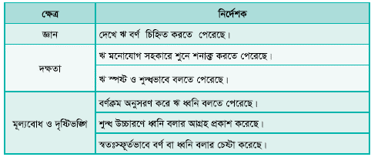
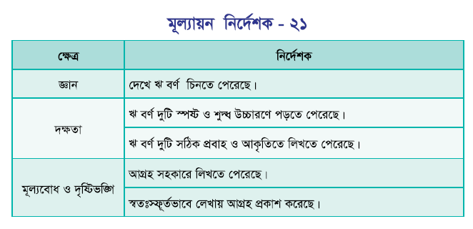
মূল্যায়ন
মূল্যয়ন নির্দেশক-২০

Slide 22

বাড়ির কাজ
বাড়িতে ঋ দিয়ে কী কী জিনিস আছে, তা শিখে আসবে। এবং ঋ লিখার অনুশীলন করবে।

Slide 23
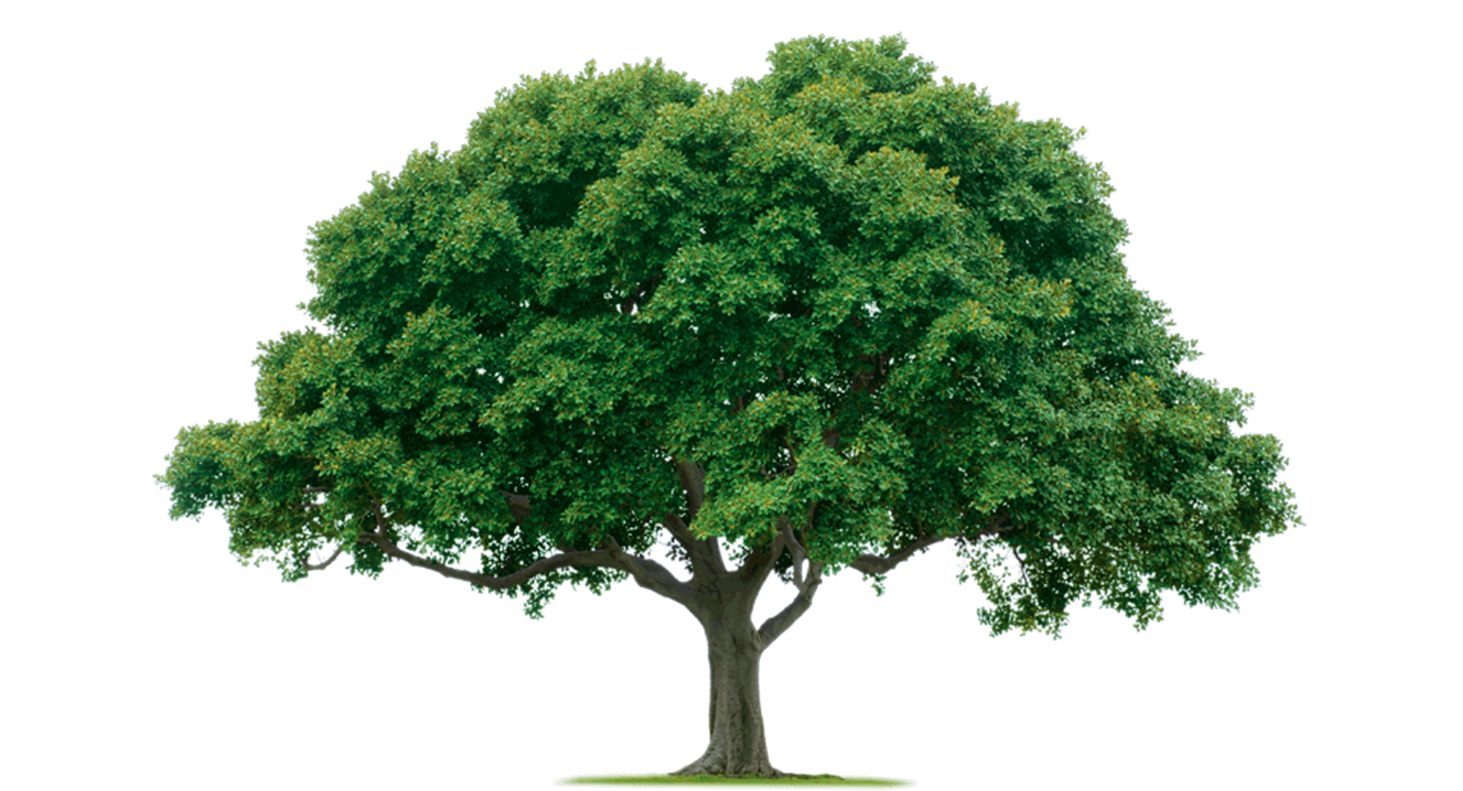
গাছ লাগাই, পরিবেশ বাঁচাই
সবাইকে ধন্যবাদ
আজকের পাঠ এখানেই সমাপ্ত
Notes:
ধন্যবাদ দ্বারা শ্রেণীর কার্যক্রম সমাপ্ত করা যেতে পারে।

